Slide 1
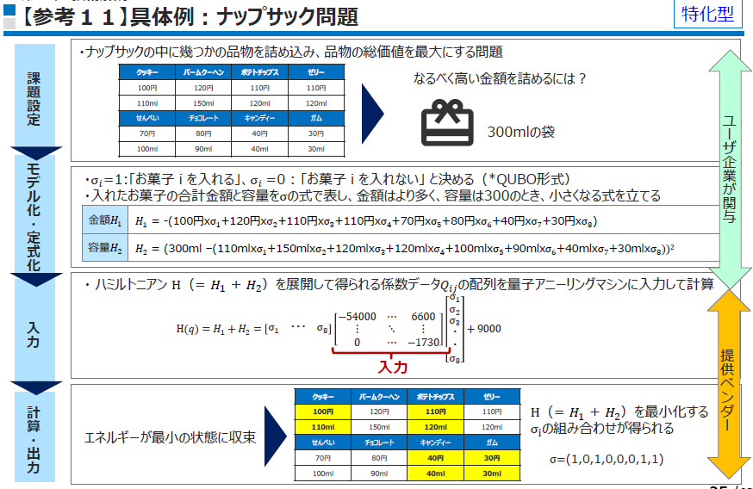
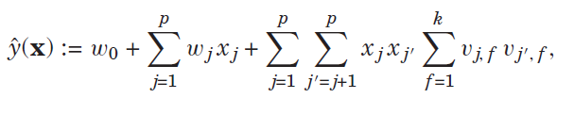
C言語でのハミルトニアン記述(将来的にはFEM)
σの乱数(0or1)トレーニングデータと教師データを2¹⁰個生成
教師データを規格化(100000で割る)
FMで学習して，下記式のモデルを導出：
pyQUBOでモデルを再構築して最適化
300mlのときの
280円に近い値を得る。

Slide 2
変数名 | 内容
N | binaryの数 | W | 重み係数
n_list_length | リスト型 | V | 重み行列
sigma | リスト型
energy | 評価関数の値
 | 入力 | 出力
PyCUBO | W(N,): numpy array V(NxN): numpy.array | sigma(dict型)
FEM | sigma(list型) | enegry(double型)
pyFM | sigma(dict型) score(double型) | W(N,): numpy array V(NxN): numpy.array

